Slide 1

Lesson Study
Исследование урока
Презентация

Slide 2
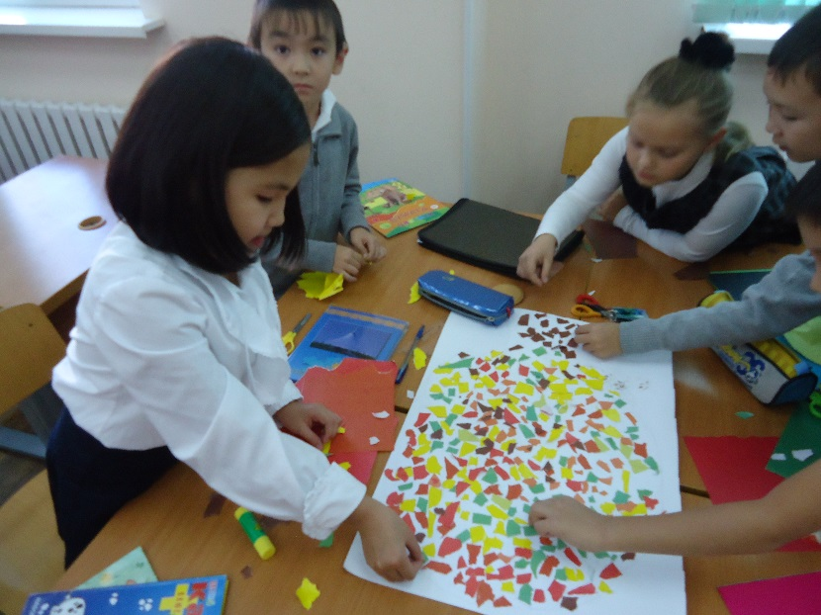
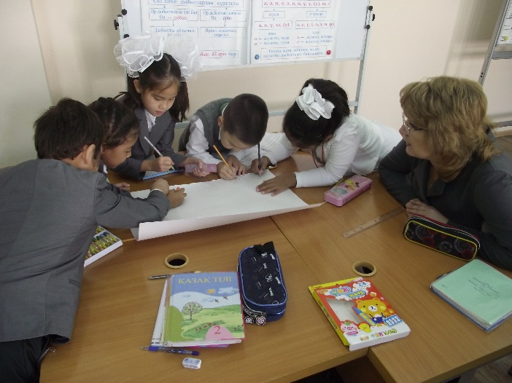
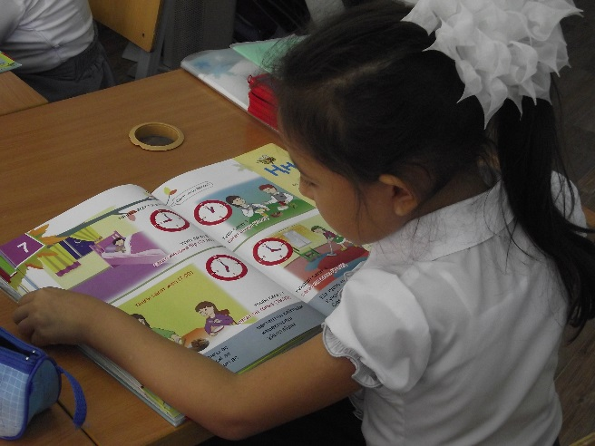
В течение 2-х минут вспомните и запишите с помощью глаголов,
что делают ученики у Вас на уроке.
Достаточно указать 8-10 действий
«Что вы можете делать в 10 раз быстрее и лучше других на уроке?

Slide 3
Lesson Study
Исследование урока

Slide 4

Улучшение обучения
ПОЧЕМУ мы должны изучить наши подходы в преподавании?
КАК мы будем это делать?
ЧТО мы должны делать в классе?

Slide 5



Методика Lesson study
пришла к нам из Японии
Lesson Study – педагогический подход, характеризующий особую форму исследования в действии на уроках, направленную на совершенствование знаний в области учительской практики.

Slide 6
Lesson study берет начало в западной философии образования, в центре которого находится ребенок
Распространение Lesson study в японских школах совпало с демократизацией Японии в 1910-х и 1960-х годах
С 1970-х гг. методика Lesson study стала считаться основной платформой для повышения квалификации преподавателей во всех японских школах

Slide 7
В ХХI веке методика Lesson study приобрела популярность на Западе после того, как американские исследователи узнали, что:
Методика Lesson study помогла японским учителям углубить свои педагогические знания и расширить знания о предметных областях
Углубление знаний о предметных областях привело к высоким стандартам образовательных достижений японских школьников в сравнении с американскими (Stigler и Hiebert, 1999; TIMSS., 1999)

Slide 8






Методика Lesson study на сегодняшний день широко применяется в:
Сингапуре
Гонконге
Китае
Великобритании
Швеции
Канаде

Slide 9
Lesson study можно проводить
по следующей тематике:
как развивать диалог между учащимися,
как развивать критическое мышление у учащихся,
как развивать работу в группах, парах,
как использовать инструменты ИКТ,
как совершенствовать навыки чтения.

Slide 10
Шаги в процессе Lesson study
1шаг. Формирование команды.
2 шаг. Разработка цели обучения.
3 шаг. Планирование урока.
4 шаг. Планирование исследования.
5 шаг. Наблюдение урока.
6 шаг. Обсуждение результатов наблюдения.
7 шаг. Внесения улучшений.
8 шаг. Документирование исследований.
9 шаг. Распространение опыта.
10 шаг. Разработка цели обучения.

Slide 11
Lesson study
Аспекты обучения
Вовлечение всех учащихся в учебный процесс.
Развитие критического мышления.
Обучение талантливых и одаренных.
Саморегуляция.

Slide 12
Алгоритм действий по организации Lesson study
Выработка правил работы в совместном режиме учительского исследования.
Выбор наблюдаемых учеников
Определение области и причин для изучения – основной фокус вашего исследования.
Сбор уже известной информации касательно основного фокуса.
Совместное планирование (некритично).
Взаимное наблюдение и сбор данных.
Обсуждение, анализ, формулирование выводов и рекомендаций.

Slide 13
Нарисовать свою руку на листе и на каждом пальце написать следующее:
*большой палец-над чем бы я ещё хотела бы поработать
*указательный палец-что нового и интересного я узнала
*средний палец- мне не хватило......
*безымянный палец-психологическая атмосфера на коучинге
*мизинец- что мне понравилось и мои пожелания......

